Slide 1
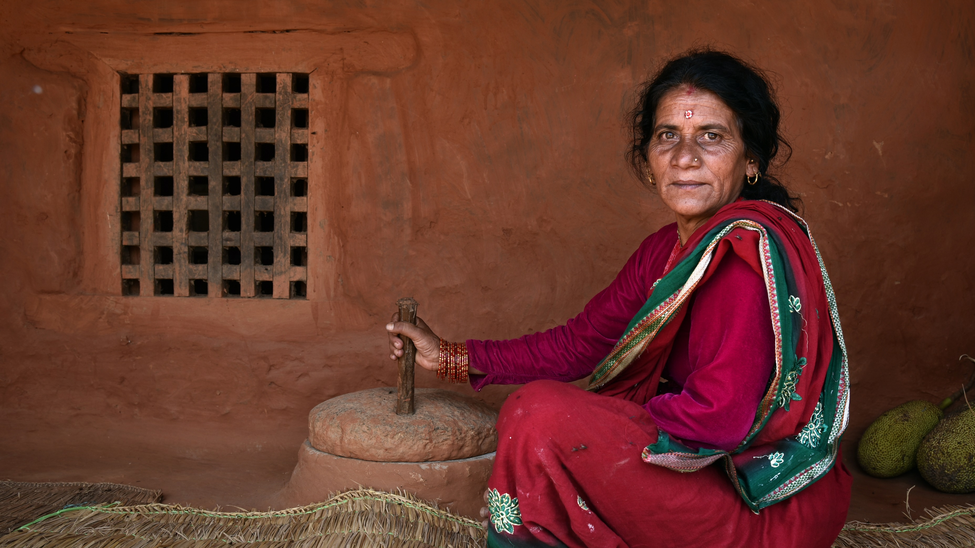
Paluu juurille - toimintaideat
Notes:
Kuva: Suomen Lähetysseura / Prajwaal Maharjan. Kuvateksti: Guyanu Maya Basnet malar rismjöl, som bland annat används till nepalesiska kringlor.

Slide 2
Aikuisille
Tasauksen teologiaa pohdintakysymysten kera
Materiaalipaketti otsikolla Yhteinen leipämme
Esittely (ppt)​
Kuvapankki
Rukouskortit​
Hartausvideo​
Reseptit (ehtoollisleipä​, foccacia​, chapati, injera​, naan​)
Toimintaideat (yhdessä leipominen​, leipäpussien ompeleminen​, paluu juurille: juurireseptit ja niiden jakaminen​)

Slide 3
Toimintaideat
Yhdessä leipominen:
Tasaus-juuri
Tasaus-leipäreseptit maailmalta
Leipäpussien ompeleminen​

Slide 4
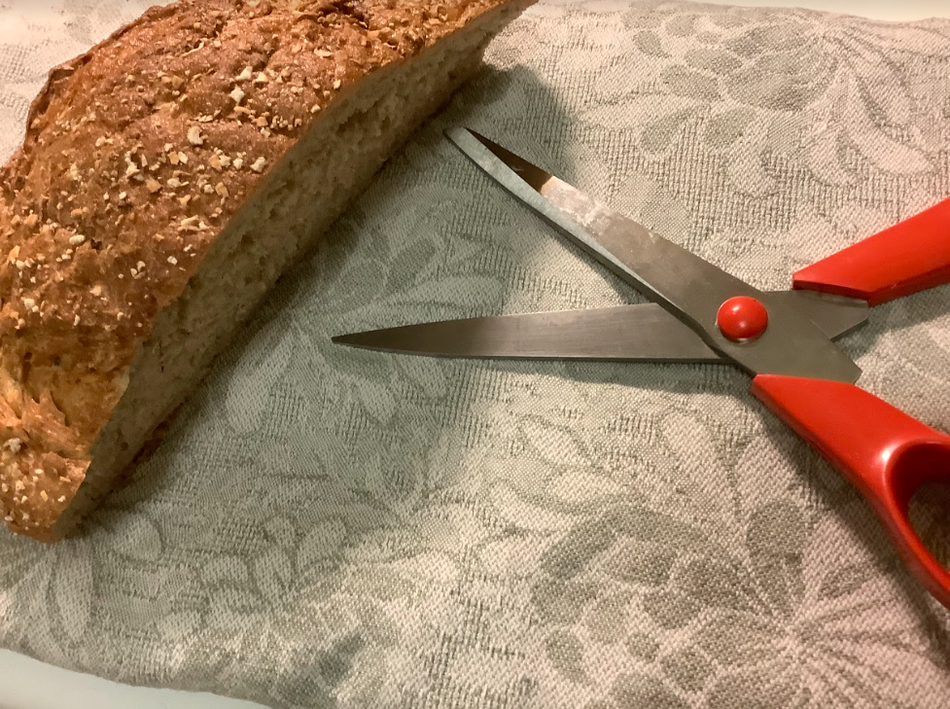
Leipäpussi: tee se itse!
Tarvikkeet:
Pellavakangasta 50 x 60 cm
Nyöri tai nauha 70 cm
Neula, lankaa ja sakset
Notes:
Kuva: Suomen Lähetysseura / Upu Leppänen; Tasaus_leipäpussin_ompelu_Upu Leppänen

Slide 5
Leipäpussin ompelu
Asettele 50 x 60 cm kokoinen kangaspala nurjapuoli ylöspäin.
Päärme: taita kankaan yläreuna 2 cm alas ja ompele reunan läheltä niin, että yläreunaan muodostuu tila nyörille. Jätä sivut auki nyörin pujotusta varten.
Saumat: taita kangas pystysuunnassa kaksinkerroin ja ompele sivureunat yhteen niin, että päärme jää vielä auki reunoista.
Käännä pussi oikea puoli ulospäin ja silitä saumat tasaiseksi.
Leikkaa nyöri tai nauha puoliksi, kahdeksi 35 cm pätkäksi.
Pujota yksi nyöri tai nauha neulan tai koukun avulla molempien yläpäärmeiden läpi niin, että nyöri palaa alkupisteeseen. Solmi nyörin päät yhteen. Toista toisella puolella. Pussi on valmis!

Slide 6
Tasaus-tapahtumat
Pitäkää Tasausta esillä seurakunnan erilaisissa tilaisuuksissa. Levittäkää tietoa Tasauksen materiaaleista ja käyttäkää niitä olemassa olevien ryhmien kokoontumisissa (lasten kerhot, nuortenillat, isoskoulutus, raamattupiirit, lähetyspiirit, aikuisten kokoontumiset, jumalanpalvelukset)
Laittakaa seurakunnan nettisivuille Tasaus-banneri syyskuun ajaksi
Järjestäkää Tasaus-tempaus ja kertokaa siitä meille! (info@suomenlahetysseura.fi)

Slide 7
Kaksi kertaa vuodessa,
kevät- ja syyspäiväntasauksen aikaan,
valo jakautuu tasaisesti maapallolla,
mutta globaali hyvinvointi ei silloinkaan!
Tasauspäiviin sijoittuva Tasaus-keräys kutsuu katsomaan maailmaa uudessa valossa ja toimimaan oikeudenmukaisemman maailman puolesta.
Tasauksen tuella varustetaan yhteisöjä ympäri maailmaa rakentamaan parempaa tulevaisuutta. Tule mukaan tasaamaan hyvinvointia niin, että siitä riittää jokaiselle.

Slide 8
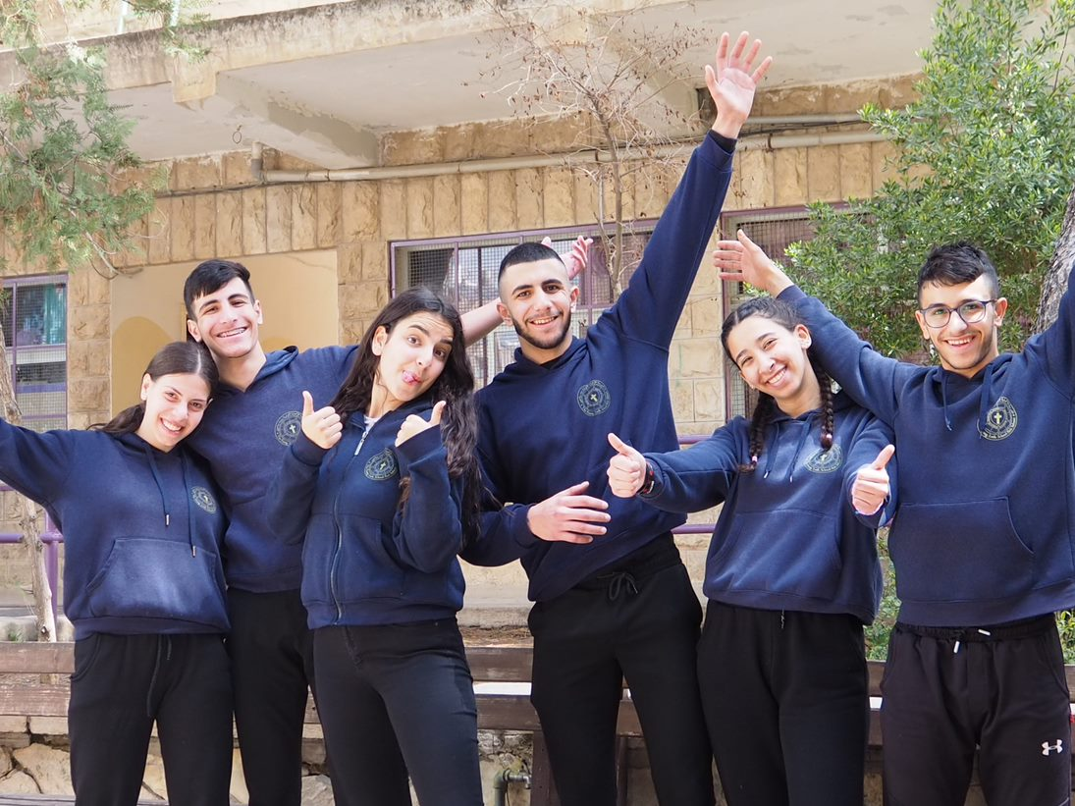
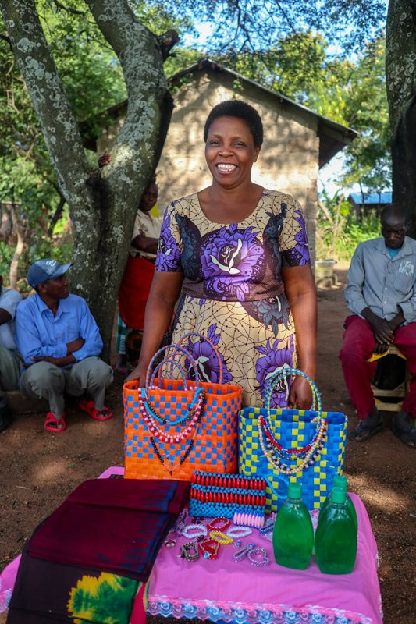
Esimerkkejä kohteista
Senegalissa tytöt ja naiset opiskelevat ammattiin ja saavat kestävän toimeentulon sitä kautta.
Kolumbiassa nuoret oppivat teatteri- ja taidetyöpajoissa konfliktien rauhanomaisista ratkaisumalleista ja ottamaan osaa yhteiskunnan rakentamiseen.
Israelissa ja palestiinalaisalueilla nuoret ottavat osaa johtajuuskoulutukseen ja opettajat oppivat taitoja, joilla edistetään rauhallista yhteiseloa ja suvaitsevuutta muita uskontoja kohtaan.

Slide 9
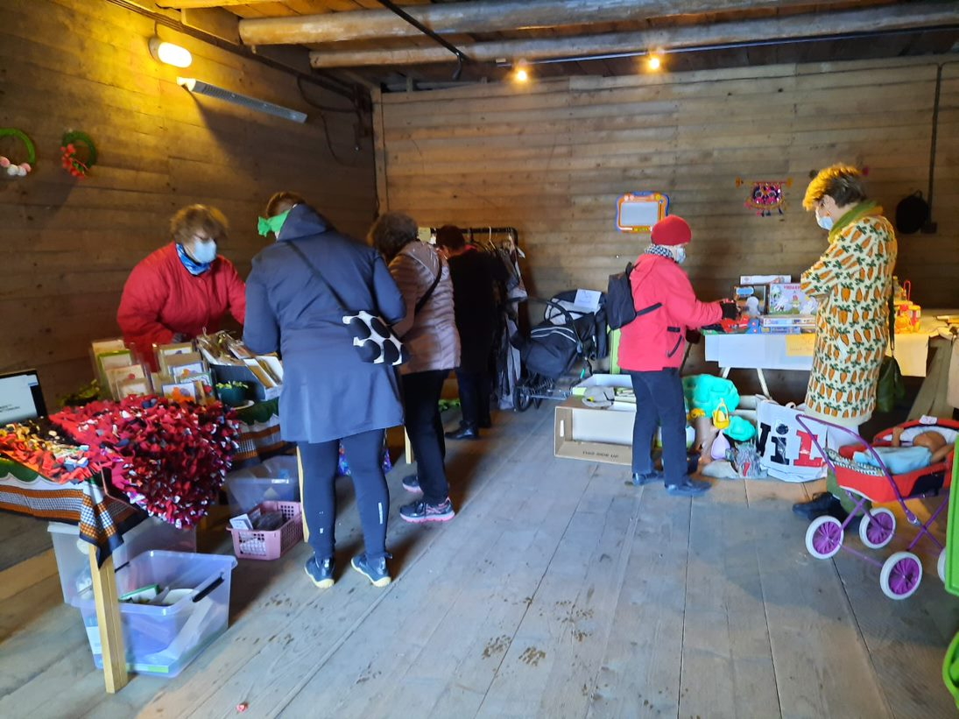
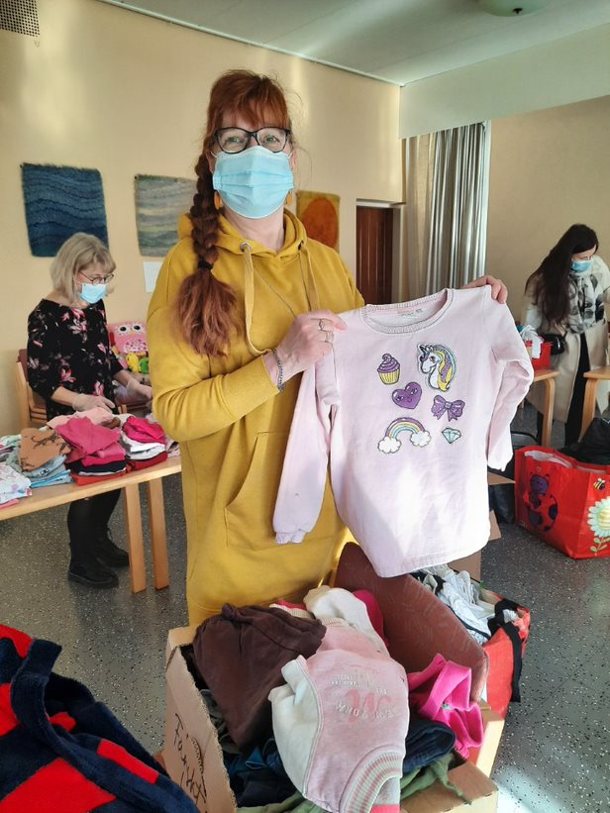

Slide 10
Lisää aineistoa seurakunnille
Uutta aineistoa tuotetaan erityisesti 12-14-vuotiaille, rippikoulun käyneille nuorille sekä aikuisille, jotka haluavat vaikuttaa ja tehdä hyvää
Tasauksen teologia sisältää keskustelukysymyksiä, joiden avulla esim. raamattu- ja lähetyspiirit voivat käsitellä asiaa
Aineistot löytyvät nettisivuilta suomenlahetysseura.fi/tasaus/

Slide 11
Kampanjamateriaalia
Tulostettavat julisteet ja esitteet
Hintalappupohjia myyjäisiin
Tasaus-bannerit ja kuvat somessa käytettäväksi

Slide 12
TASAUS,
jotta maailma olisi oikeudenmukaisempi, valoisampi ja lempeämpi

